Slide 1
Biến Ngẫu Nhiên và Hàm mật độ

Slide 2
Chương 2. Biến ngẫu nhiên
……………………………………………………………………………

Slide 3
Chương 2. Biến ngẫu nhiên

Slide 5
Chương 2. Biến ngẫu nhiên

Slide 7
Chương 2. Biến ngẫu nhiên

Slide 8
Chương 2. Biến ngẫu nhiên

Slide 10
Chương 2. Biến ngẫu nhiên

Slide 11
Chương 2. Biến ngẫu nhiên

Slide 13
Chương 2. Biến ngẫu nhiên

Slide 14
Chương 2. Biến ngẫu nhiên

Slide 16
Chương 2. Biến ngẫu nhiên

Slide 17
Chương 2. Biến ngẫu nhiên

Slide 19
Chương 2. Biến ngẫu nhiên

Slide 21
Chương 2. Biến ngẫu nhiên

Slide 22
Chương 2. Biến ngẫu nhiên

Slide 24
Chương 2. Biến ngẫu nhiên

Slide 25
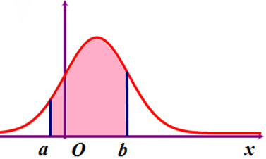
Chương 2. Biến ngẫu nhiên

Slide 26
Chương 2. Biến ngẫu nhiên

Slide 28
Chương 2. Biến ngẫu nhiên

Slide 29
Chương 2. Biến ngẫu nhiên

Slide 31
Chương 2. Biến ngẫu nhiên
…………………………………………………………………………………

